Slide 1
1
x
−
²
³
+
x
x
∕
−

Slide 2
^{x}
^{y}
^{x}
e
x
1
0

Slide 3
²
³
x
x

Slide 4
x
↗︎
↗︎
y

Slide 5
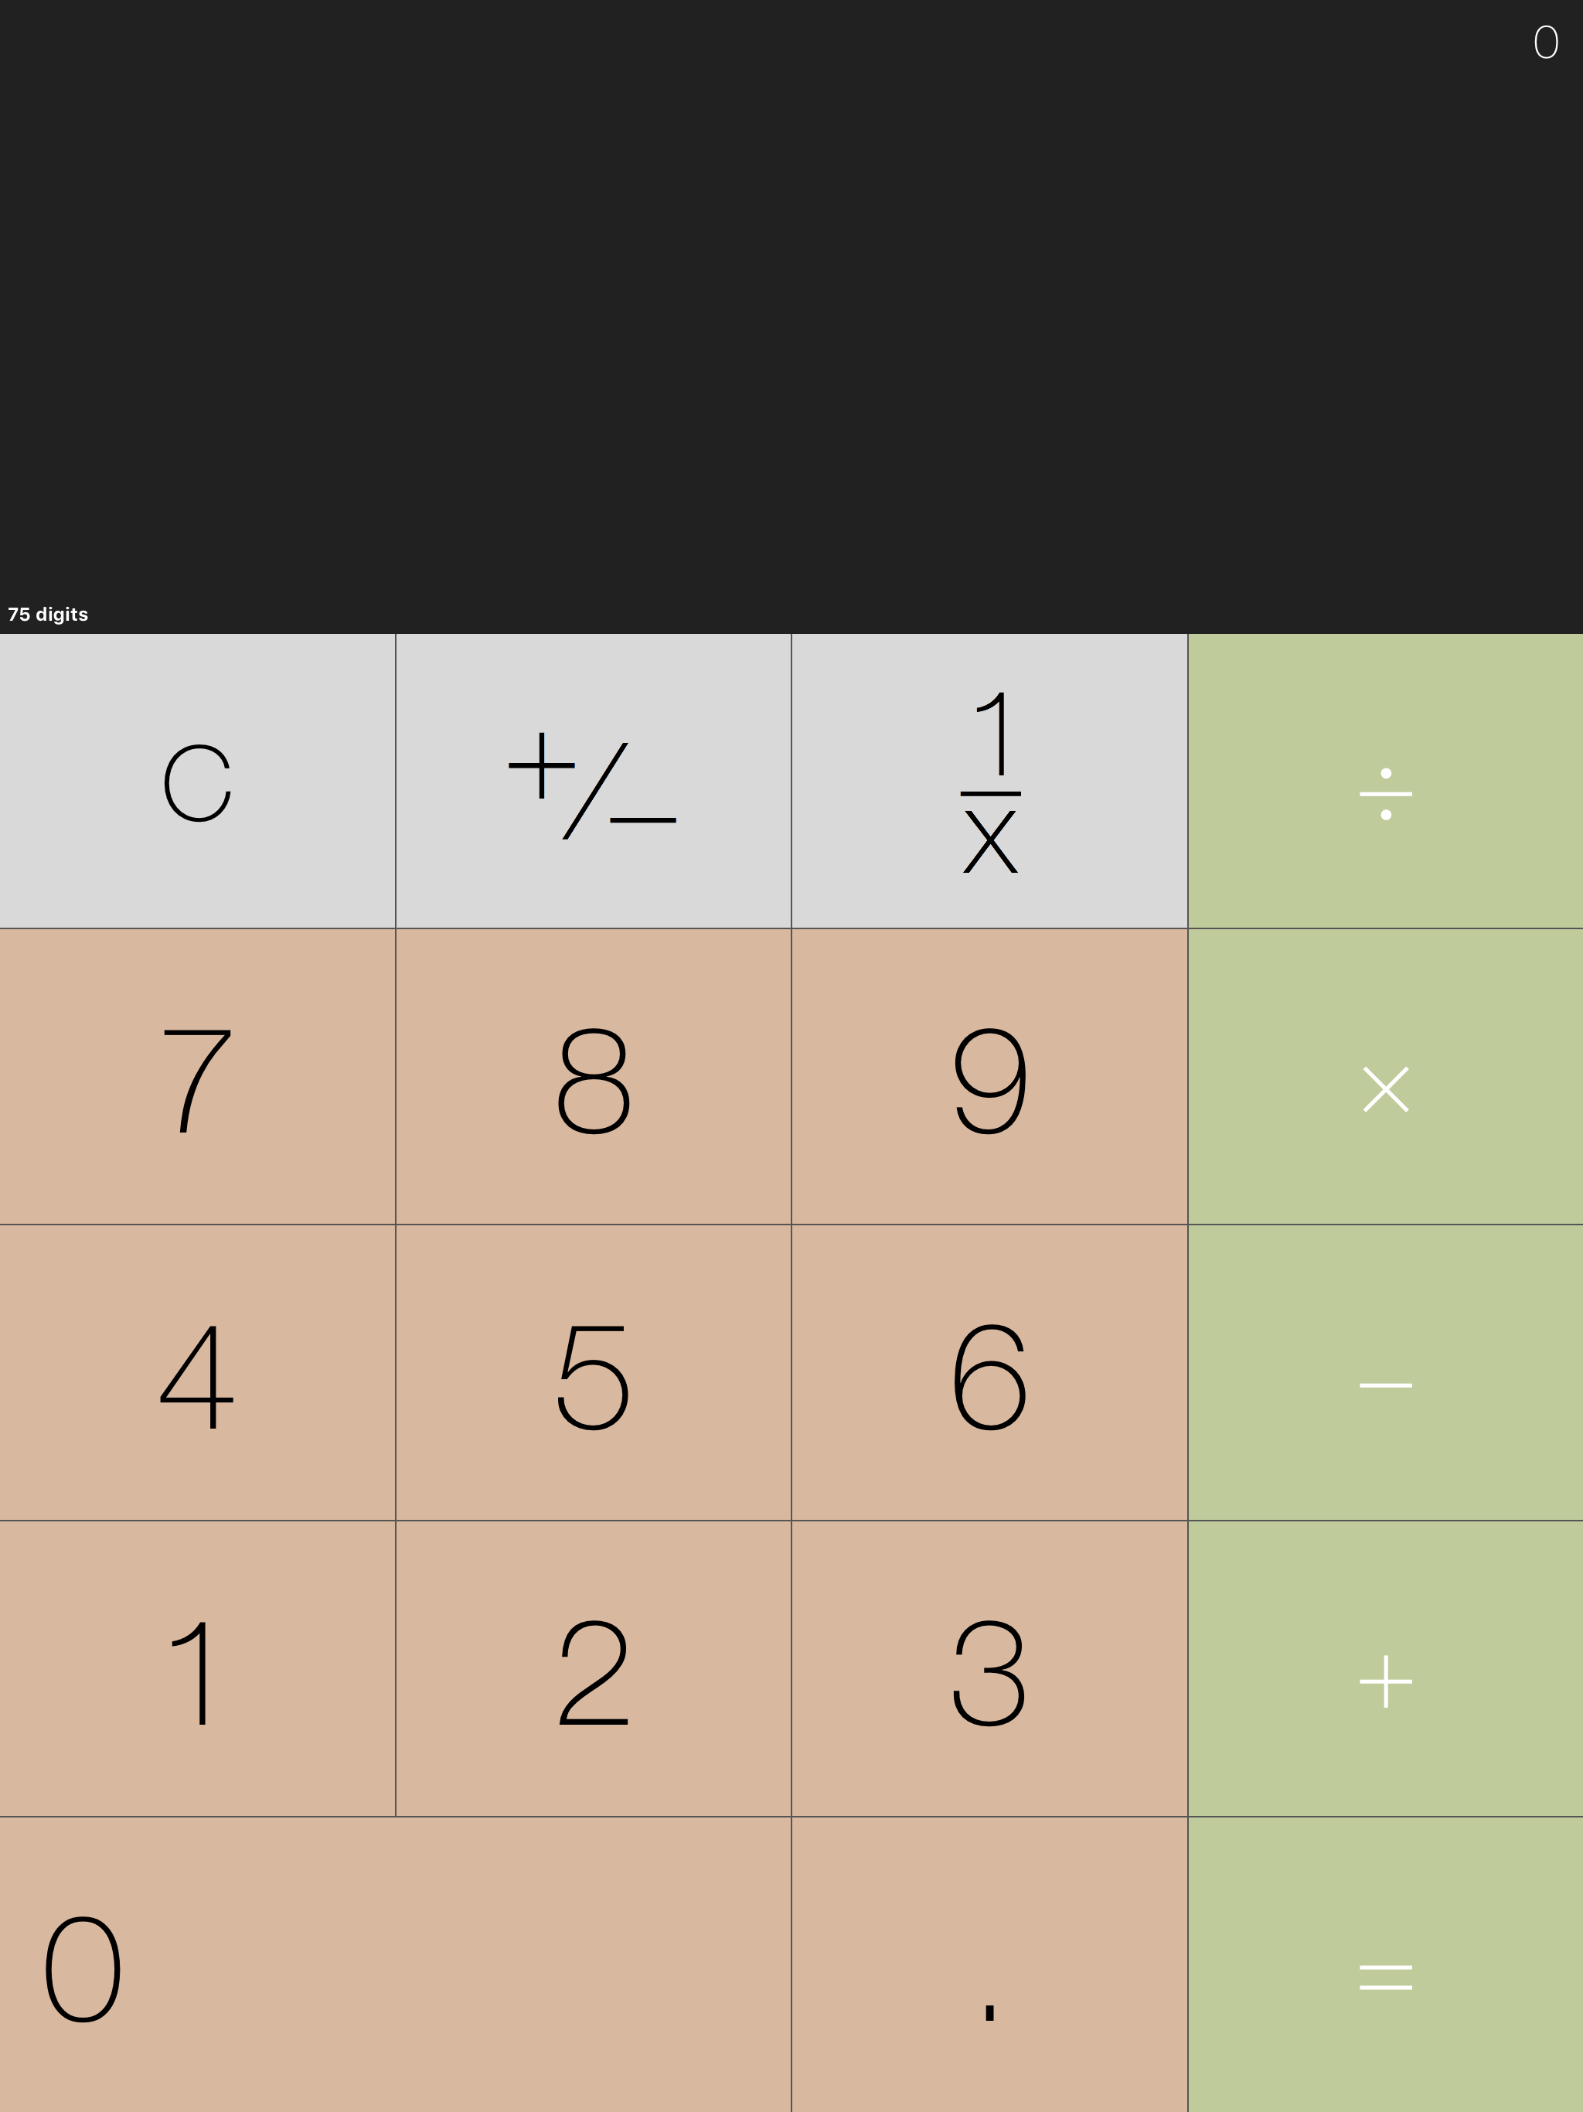
÷
−
GMP
×
=

